Slide 1

Grupo 13
Projeto 1
Será que conseguimos estimar perdas com modelos simples se forem temporariamente correlacionadas?
15 Abril, 2025

Slide 2
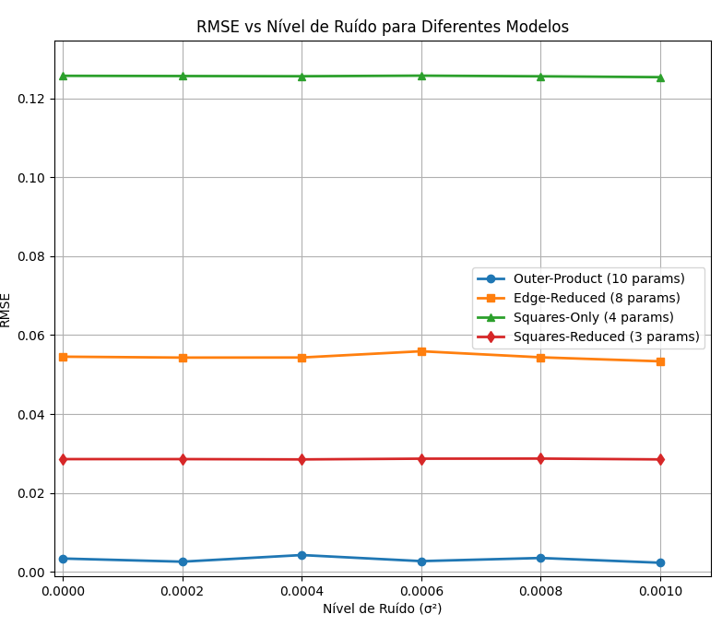
Introdução e Motivação
Modelos Simples → Menor capacidade preditiva.
Modelos Complexos → Difícil escalar para redes grandes.
Dimensão da matrix X cresce quadraticamente com o nº de barramentos.
Figura 1: RMSE dos diferentes modelos em função do Ruído
Notes:
Modelos com menor dimensionalidade na matriz de variáveis explicativas
𝑋 — como os modelos com apenas termos quadráticos ou agrupamentos simplificados — são mais simples e computacionalmente eficientes, mas tendem a apresentar menor poder preditivo.
No entanto, em redes elétricas de maior escala, com centenas de barramentos, utilizar um modelo como o Outer-Product (que considera todas as combinações quadráticas e cruzadas de injeções de potência) pode tornar-se inviável. Isto acontece porque o número de variáveis no modelo cresce quadraticamente com o número de nós, levando a problemas de memória, tempo de treino e risco de overfitting.
Este trade-off entre precisão vs. simplicidade motivou-nos a comparar diferentes modelos — com 10, 8, 4 e 3 parâmetros — sob diferentes níveis de ruído, como ilustrado neste gráfico:
📈 Gráfico:
Este gráfico mostra o erro médio quadrático (RMSE) obtido pelos diferentes modelos à medida que o nível de ruído nos dados aumenta.
🔹 O modelo Outer-Product é o mais preciso, mas também o mais complexo (10 parâmetros).
🔹 Modelos mais simples como o Squares-Reduced (3 parâmetros) têm desempenho inferior, mas mantêm boa robustez face ao ruído.
👉 Isto abre a porta à adoção de modelos mais simples quando existe estrutura temporal nos dados, como exploraremos a seguir.

Slide 3
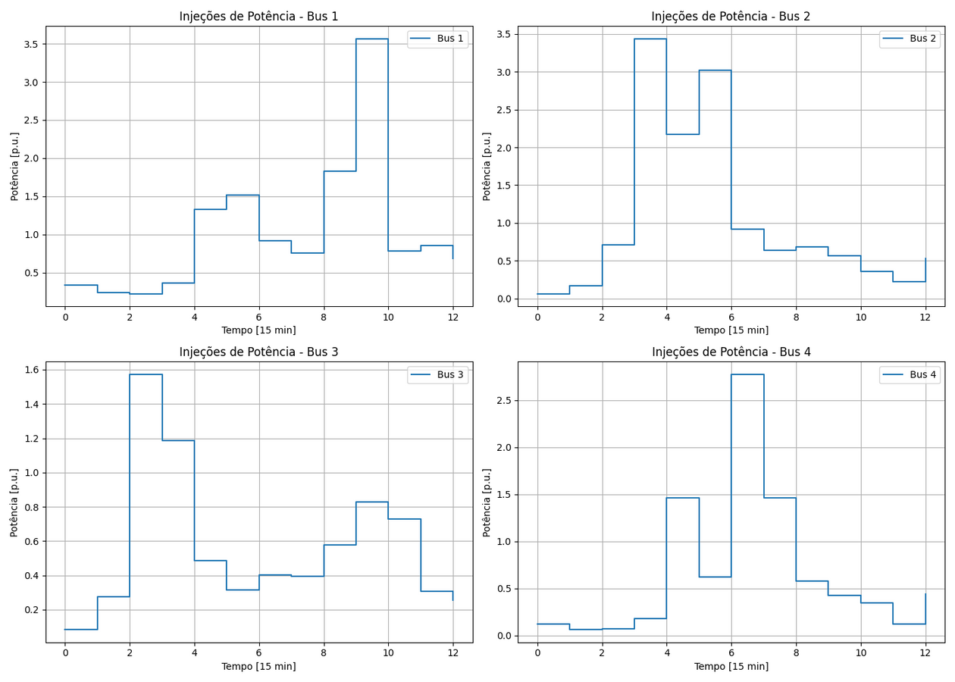
Introdução e Motivação
Figura 2: Potência Injetada nos barramentos para os dados originais.
Notes:
Ao analisarmos as injeções de potência nos diferentes barramentos ao longo do tempo, observámos uma forte volatilidade e grandes variações súbitas (picos e quedas bruscas). Apesar de úteis para testes de robustez, estes perfis não refletem, na maioria dos casos, o comportamento realista de redes de distribuição — onde as cargas tendem a variar de forma mais suave e correlacionada no tempo, devido a hábitos de consumo mais regulares.
💡 Isto levantou uma hipótese interessante:
Se os perfis de carga forem suavizados ao longo do tempo (ou seja, se existirem correlações temporais nas injeções de potência), será que podemos usar modelos de regressão mais simples — com menos variáveis — para estimar com precisão as perdas?

Slide 4
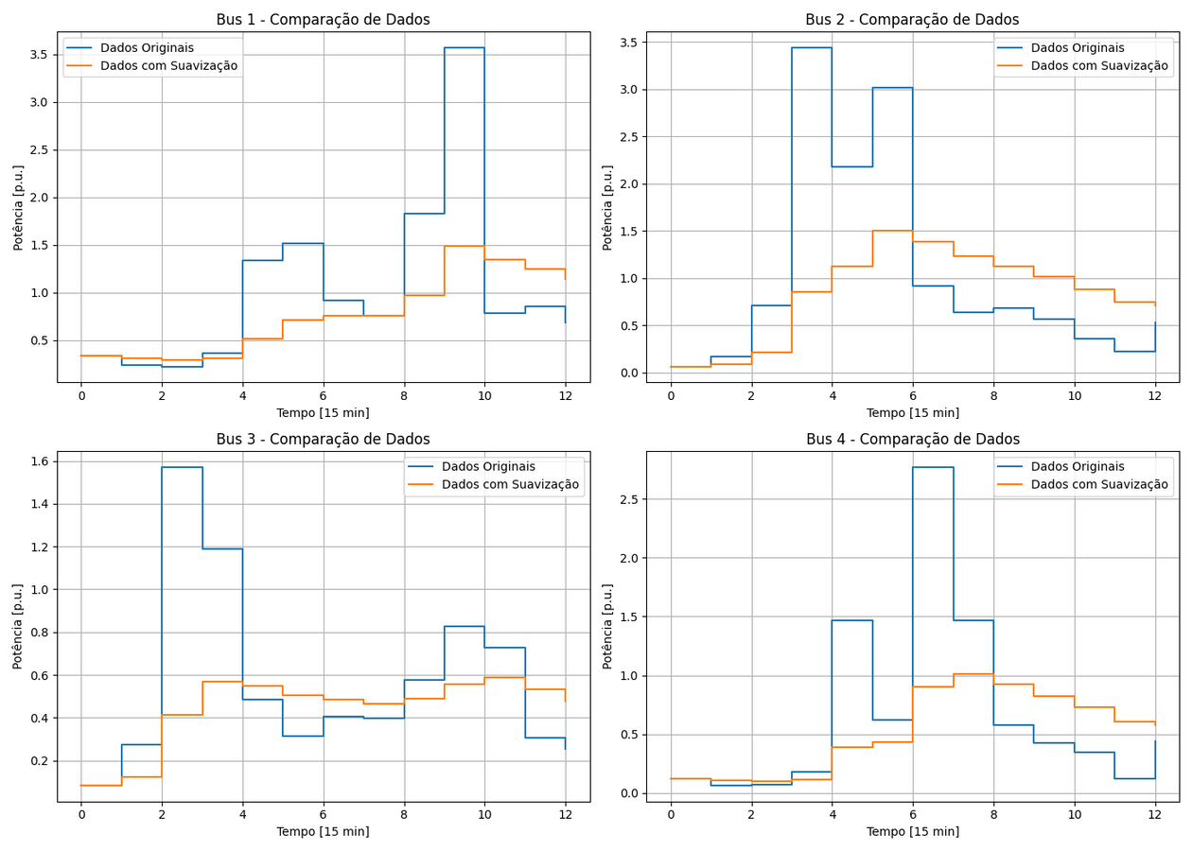
Potência com Correlação Temporal
Figura 3: Potência Injetada nos barramentos para os dados originais e modificados.
Notes:
Visualização dos Dados Originais vs Dados com Correlação Temporal
Neste slide podemos observar, para cada barramento, uma comparação entre os dados originais (linha azul) e os novos dados modificados (linha laranja), que já incorporam correlação temporal.
É visível que os novos perfis apresentam variações mais suaves ao longo do tempo.
👉 Na próxima página, explicamos como estes dados suavizados foram gerados a partir dos dados originais.

Slide 5
Potência com Correlação Temporal
Processo de suavização exponencial aos dados originais:
α∈[0,1] é o fator de suavização:
Se α≈0: pouca suavização (dados quase iguais aos originais)
Se α≈1: muita suavização (dados variam muito lentamente)
Para o projeto escolhemos α ≈ 0.8 → damos mais valor aos dados anteriores do que aos autais.
Notes:
Para tornar os perfis de potência mais realistas — simulando hábitos de consumo mais suaves e previsíveis — aplicámos um processo de suavização exponencial aos dados originais.
A técnica funciona da seguinte forma:
EQUAÇÃO
PARÂMETROS
Neste projeto, utilizámos:
α=0.8 — ou seja, damos mais peso ao valor anterior do que ao valor atual.
⚙️ Aplicámos esta suavização tanto aos dados de treino como aos de teste, de forma independente.

Slide 6
Modelos Testados
Modelo | Nº de Parâmetros | Estrutura da Matriz X
Outer-Product | 10 | Inclui todos os termos quadráticos e todos os produtos cruzados
Edge-Reduced | 8 | Igual ao anterior mas apenas com os produtos cruzados entre barramentos ligados
Squares-Only | 4 | Apenas com os termos quadráticos individuais
Squares-Reduced | 3 | Subconjunto dos termos quadráticos, com apenas os mais relevantes
Tabela 1: Modelos testados e respetiva estrutura da matriz de entrada (X).
Notes:
Testámos 4 modelos com complexidades diferentes. Vamos agora comparar o seu desempenho com e sem correlação temporal.

Slide 7
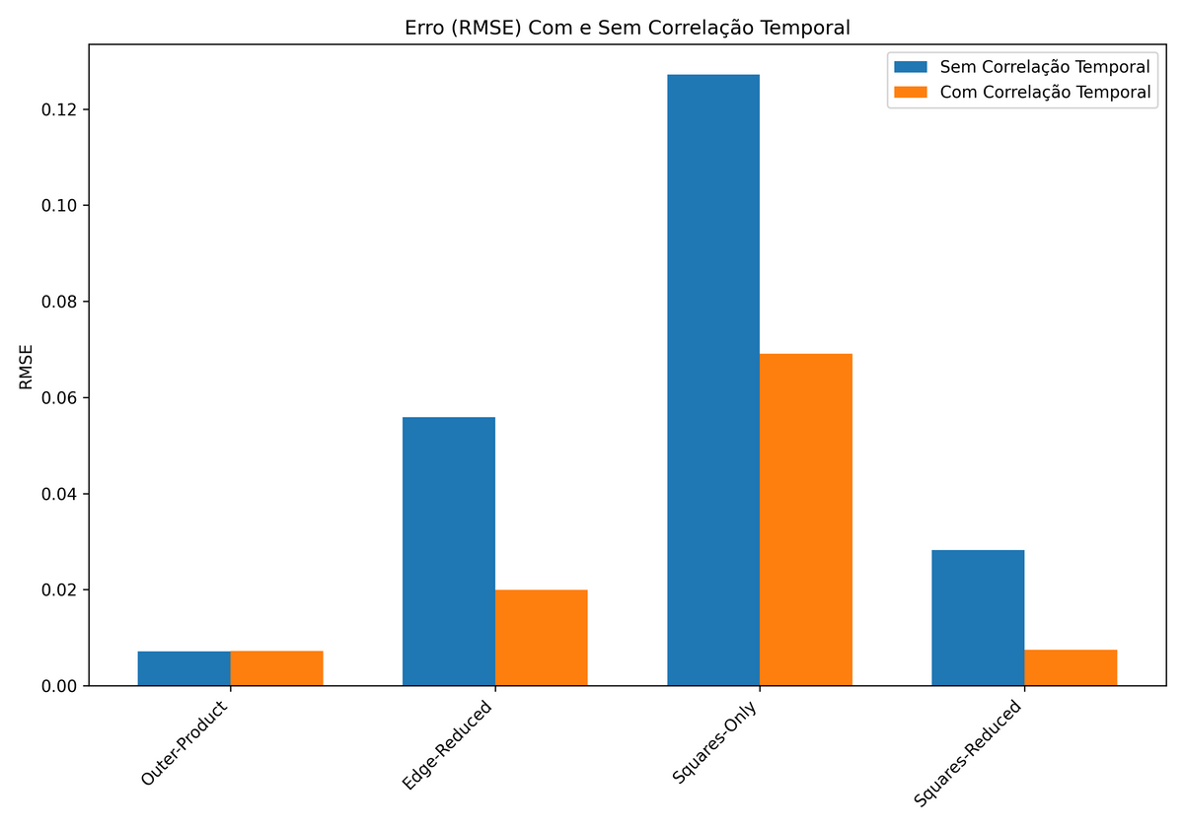
Resultados - Sem VS Com Correlação Temporal
Modelo | Melhoria do RMSE (%)
Outer-Product | -1.16%
Edge-Reduced | 64.31%
Squares-Only | 45.65%
Squares-Reduced | 73.44%
Tabela 2: Melhoria percentual do RMSE com correlação temporal (conjunto de teste).
Figura 4: RMSE dos modelos com e sem correlação temporal nos dados de entrada.
Notes:
Aqui comparamos o RMSE obtido por cada modelo com e sem suavização temporal. Notamos que alguns modelos simples beneficiaram bastante da suavização, enquanto outros, como o Outer-Product, até pioraram.

Slide 8
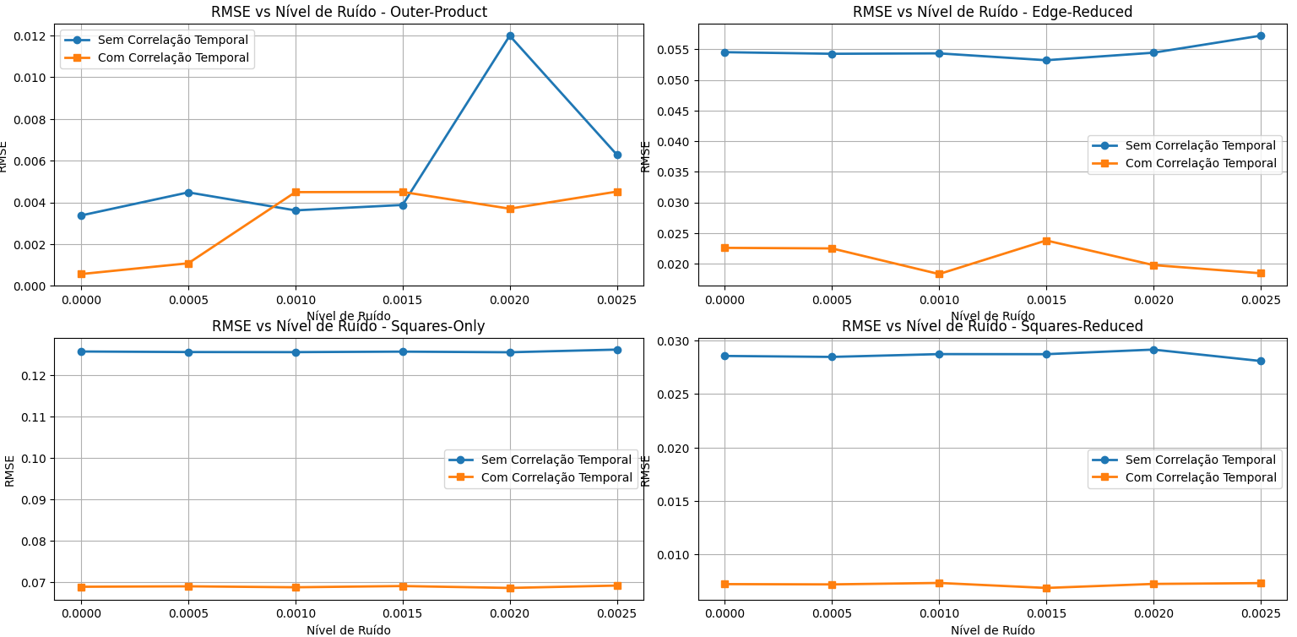
Resultados - Sem VS Com Correlação Temporal com ruído
Figura 5: Evolução do RMSE com diferentes níveis de ruído, para dados com e sem correlação temporal.
Notes:
Aqui analisamos a robustez dos diferentes modelos face a níveis crescentes de ruído nas injeções de potência.
Notamos que os modelos mais simples — como o Squares-Only e Squares-Reduced — têm um comportamento muito estável, independentemente do ruído.
Já o modelo mais complexo (Outer-Product), apesar de ter o menor RMSE em dados ideais, é mais sensível ao ruído — e acaba por beneficiar menos da correlação temporal nestas condições.
Em contrapartida, os modelos simples beneficiam bastante da suavização, mantendo-se robustos mesmo quando os dados são mais ruidosos.

Slide 9
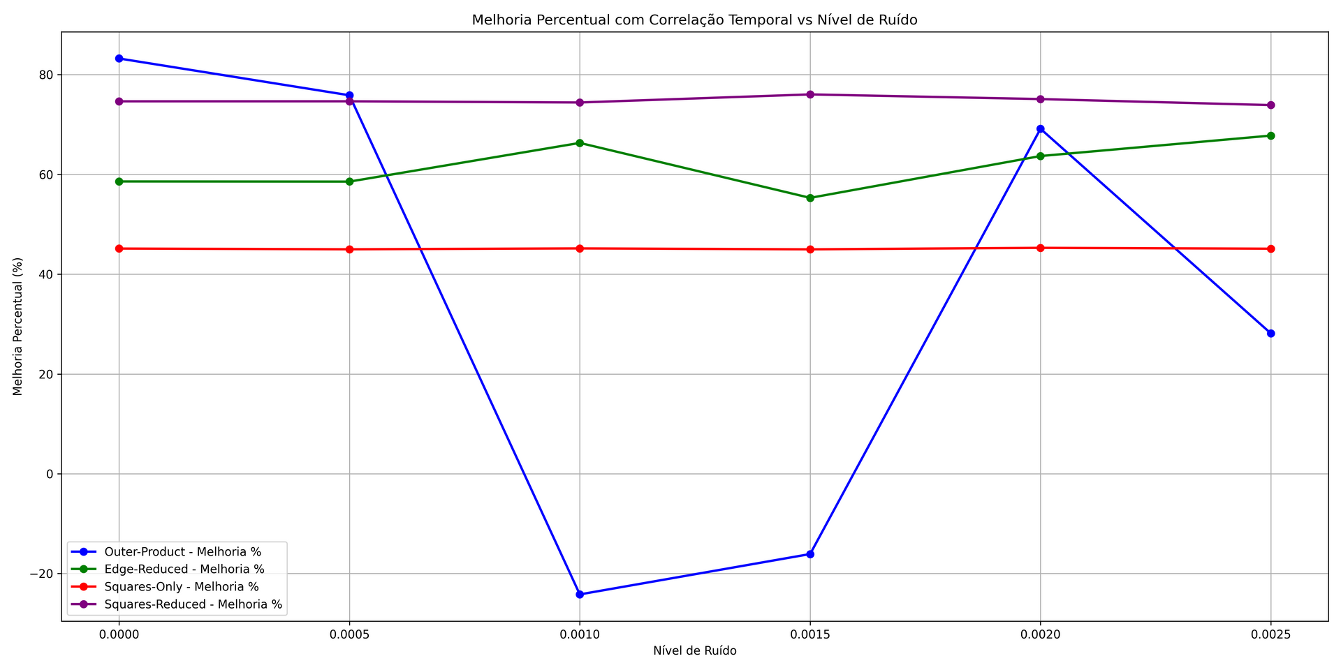
Resultados - Sem VS Com Correlação Temporal com ruído
Figura 6: Ganho percentual dos modelos com correlação temporal, à medida que o ruído aumenta.
Notes:
Aqui analisamos diretamente o ganho percentual trazido pela correlação temporal para cada modelo.
Os modelos simples — Squares-Only e Squares-Reduced — apresentam uma melhoria estável entre 45% e 75%, mostrando que a suavização temporal é extremamente benéfica para estes casos.
O modelo mais complexo (Outer-Product), apesar de começar com um grande ganho, torna-se instável com ruído — chegando até a apresentar piora em alguns níveis.
Ou seja, a correlação temporal não só ajuda os modelos simples, como também torna-os mais robustos e consistentes face ao ruído.

Slide 10
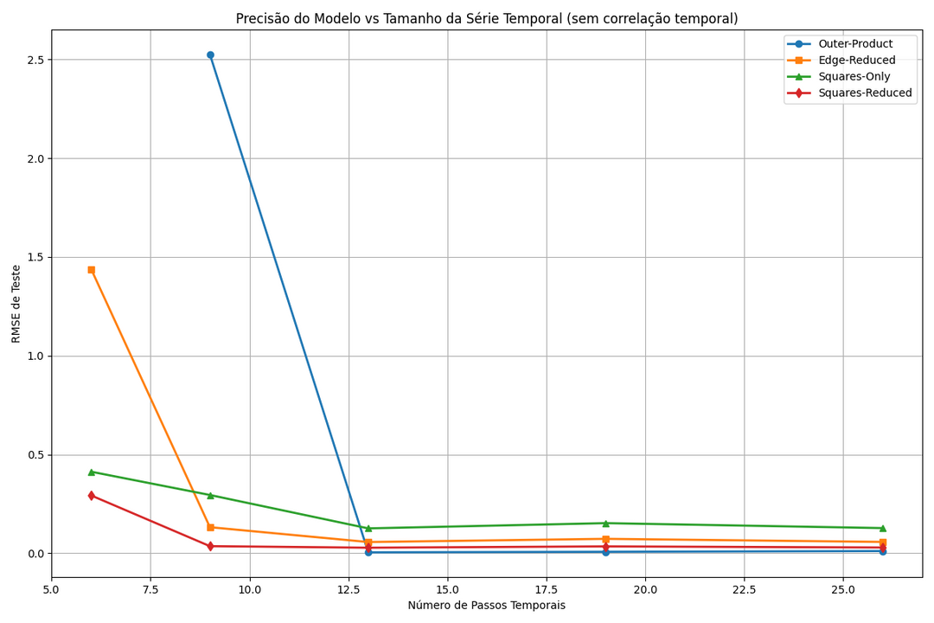
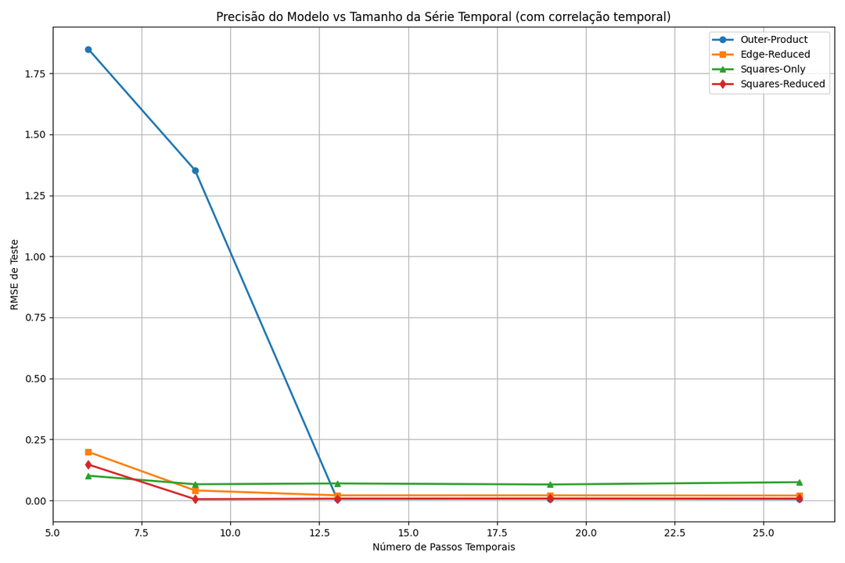
Análise da Precisão dos Modelos VS o tamanho da série temporal
Figura 7: Evolução do erro (RMSE) dos modelos em função do número de passos temporais, sem aplicar qualquer correlação temporal aos dados.
Figura 8: Evolução do erro (RMSE) dos modelos em função do número de passos temporais, com suavização temporal aplicada aos dados.
Notes:
A análise dos gráficos revela várias conclusões importantes:
Com correlação temporal (gráfico à esquerda), todos os modelos convergem rapidamente para baixos valores de erro (RMSE) mesmo com poucos dados. Modelos simples como o Squares-Reduced, com apenas 3 parâmetros, atingem um desempenho quase idêntico ao modelo mais complexo (Outer-Product), o que demonstra uma elevada eficiência de aprendizagem.
Sem correlação temporal (gráfico à direita), os modelos precisam de muito mais dados para obter um bom desempenho. O modelo Outer-Product, apesar de ser o mais completo, é instável e sensível à quantidade de dados, especialmente quando o conjunto de treino é pequeno.
A presença de correlação temporal melhora a robustez dos modelos, reduzindo significativamente o RMSE em todos os tamanhos de dataset.
Modelos simples tornam-se mais eficazes com dados mais informativos. A suavização temporal (correlação entre instantes de tempo) permite reduzir a complexidade do modelo sem comprometer a precisão.

Slide 11
Conclusão
Modelo | Nº de Parâmetros | Melhoria (Com e Sem Correlação) | Diferença para o melhor modelo
Outer-Product | 10 | -1.16% | -1.10%
Edge-Reduced | 8 | +64.31% | -166.49%
Squares-Only | 4 | +45.65% | -822.60%
Squares-Reduced | 3 | +73.44% | Melhor Modelo
Tabela 3: Tabela final comparativa de resultados
Notes:
Quando existe correlação temporal nas injeções de potência, os modelos com menos parâmetros conseguem atingir níveis de erro tão baixos quanto os modelos mais complexos.
➜ Por exemplo, o modelo Squares-Reduced (3 parâmetros) atinge praticamente o mesmo RMSE que o Outer-Product (10 parâmetros).
Esta é uma conclusão poderosa, porque:
Permite usar modelos mais simples, mais rápidos de treinar e menos sensíveis a ruído;
Reduz a complexidade computacional e o risco de sobreajuste;
Mostra que a estrutura temporal dos dados pode ser aproveitada para melhorar muito a performance, sem precisar de modelos complexos.

Slide 12
Obrigado!

